Slide 1

資料結構 Data Structure
Chap.00 Overview
Ming-Han Tsai
2022 Fall

Slide 2
為什麼要學習資料結構？
資料結構 = 資料的表示和組成
所有的程式都需要資料
= 所有的程式設計師都需要學資料結構
程式用各種方式表達資料
Simple variable such as int, float, double,…
Complex matrix/string/class/…
學習演算法(Algorithm) = 解決問題的能力
= 處理資料的能力

Slide 3
會資料結構 vs. 不會資料結構
浪費時間
浪費空間
Ex: 建立一個可以儲存紀錄全班每個人成績的程式
int s9885123 = 90;
int s9885124 = 88;
int s9001245 = 79;
int sg[1000000];
sg[9885123] = 90;
sg[9885124] = 88;
sg[9001245] = 79;
Student A[40];
A[0].ID = 9885123;
A[0].grade = 90;
…

Slide 4
基本能力
C
沒了…才怪
(一點點的)微積分
(一點點的)離散數學
(沒有好像也沒差)的計算機組織與系統

Slide 5
About the Course
About me:
Ming-Han Tsai 蔡明翰
minghtsai@fcu.edu.tw
資電館 229
分機#3737
請益時間：四 10:00~16:00 （請提早約）
或任何先跟我約好的時間
研究領域：虛擬實境、擴增實境、電腦視覺…
但沒差，所有領域都需要會資料結構

Slide 6
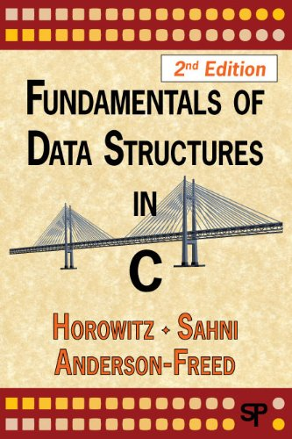

About the Course (cont.)
TAs
蘇崇典
吳嘉偉
資電館 243
分機#3722
Textbook
Ellis Horowitz, Sartaj Sahni, and Susan Anderson-Freed“Fundamentals of Data Structures in C”,Silicon Press
Supplemental (實習用)
蔡明志”資料結構：使用C語言”,全華

Slide 7

上課時間
13:10 ~ 15:00 TUE
15:10 ~ 16:00 WED
11/9(三) [悲報] 本學期只有一天有放到假

Slide 8
作業&評分標準
3個作業 10% Each
期中考 & 期末考 30% Each
平時成績 10%
注意!!!!
資料結構的正課成績和實習課成績同步
正課及格 且 實習課及格 兩門課才會一起通過
其中一邊被當 兩門課就一起被當

